Slide 1


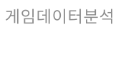



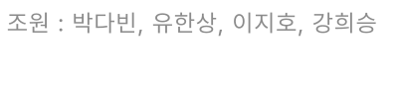
Notes:
인사 아주 빠르게

Slide 2

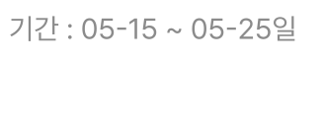
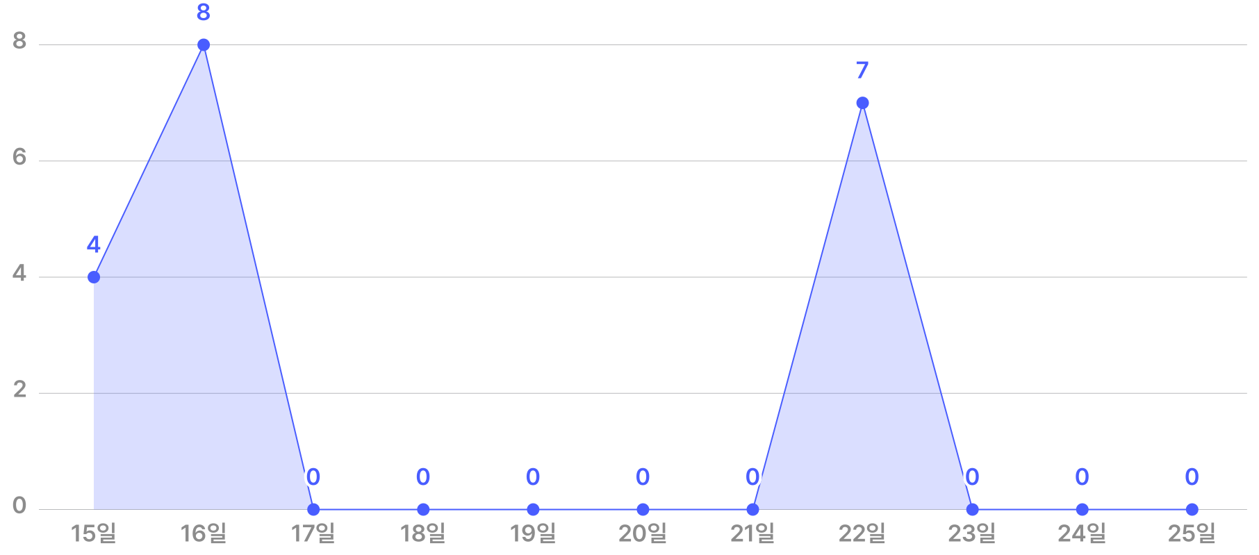
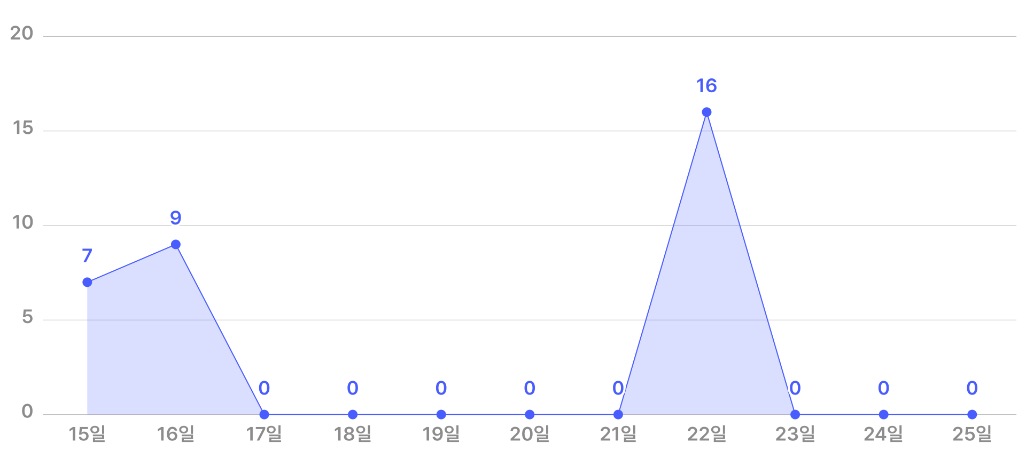
ARU
DAU
Notes:
게임의 현재 상태를 알기위해 ARU , DAU를 잡중적으로 분석해봤습니다 정식 출시후 수업일자와 교수님의 홍보로인한 특이 상황을 제외한 데이터가 존재하지않으며 특이사항이 발생했던 날 전후로 ARU , DAU가 0명인걸 확인 할 수 있어
현재 게임운영상태가 원할하게 이루어지지 않고 있음을 파악 할 수 있었습니다

Slide 3

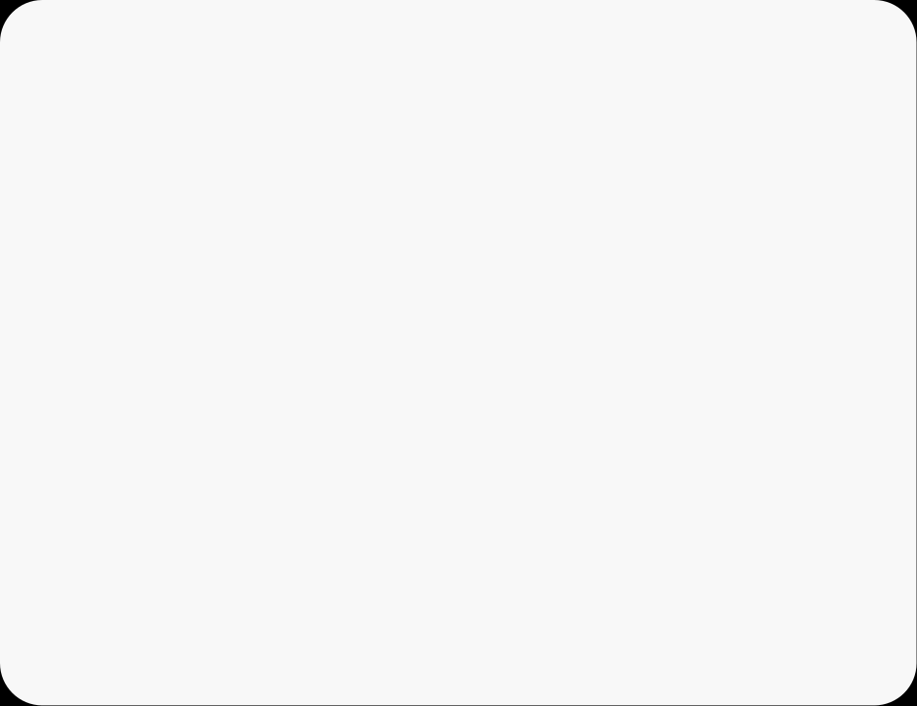
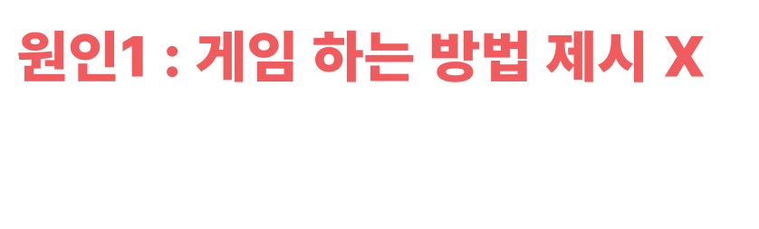
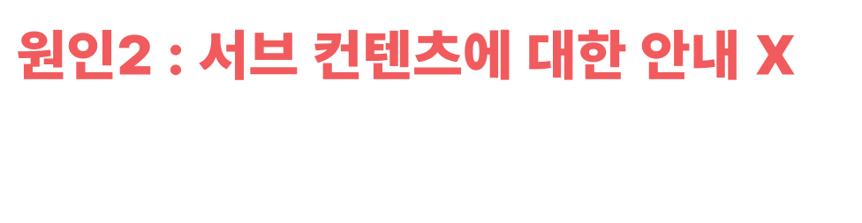
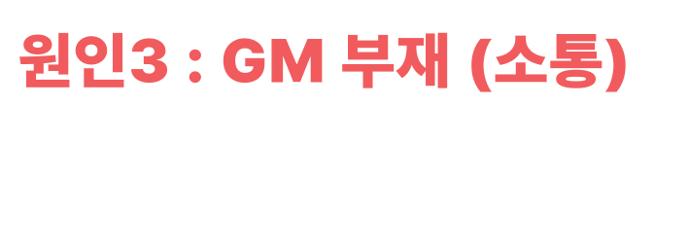
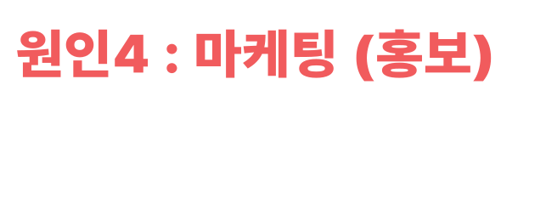
원인 파악
Notes:
그래서 이러 이러한게 원인이라고 파악

Slide 4



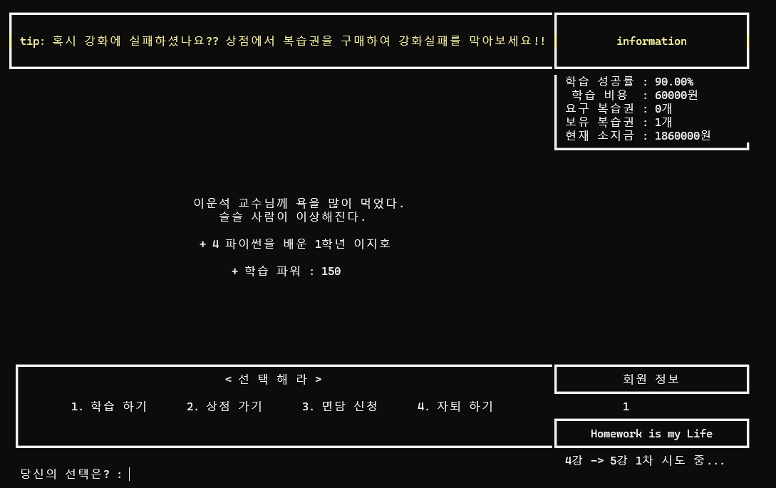
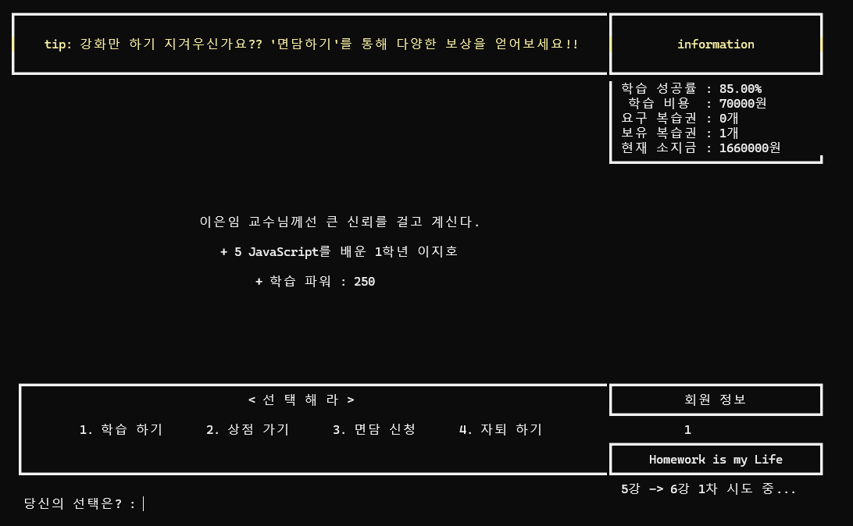
해결 방안 1
인 게임 스샷
Notes:
게임 하는 방법과 흐름을 제시하지 못했던 원인을 안내 문구를 추가하여 흐름을 제시하였고

Slide 5

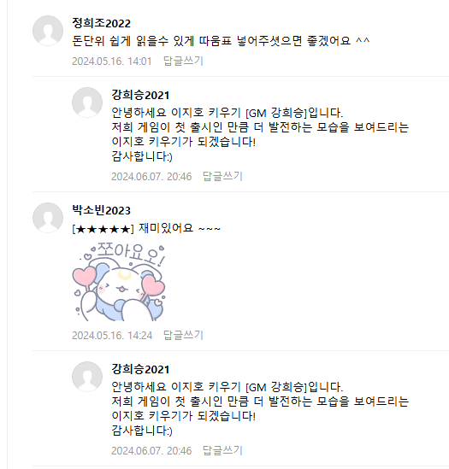
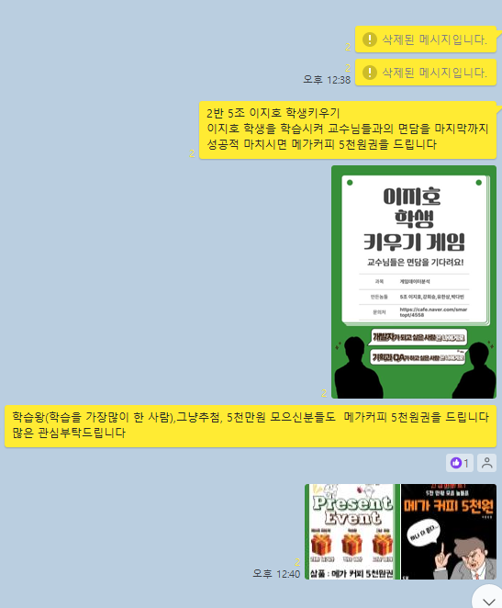

해결 방안 2
GM 채용
홍보
Notes:
GM 강희승을 채용하여 유저와 원할한 소통을 유도 했으며 SNS/메신저를 이용한 홍보도 했습니다.

Slide 6
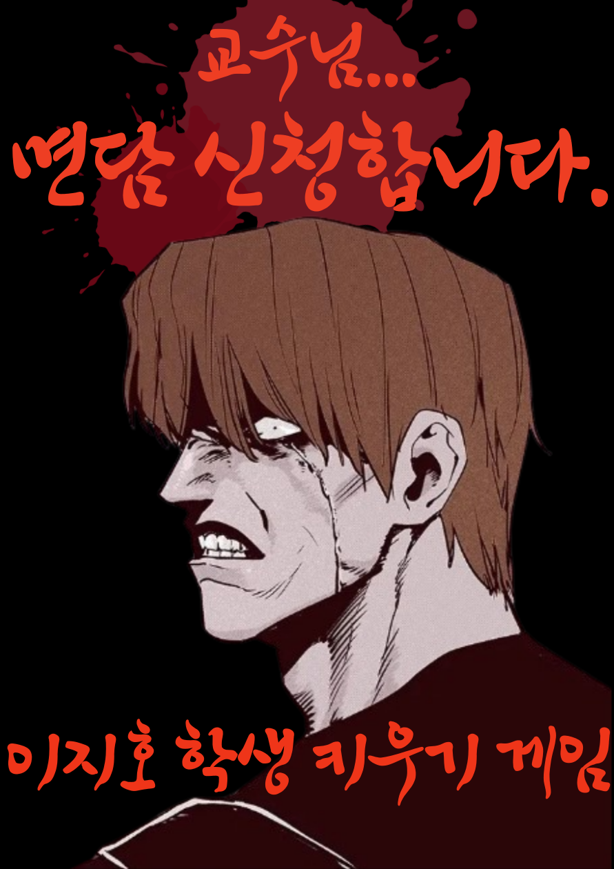


해결 방안 2
홍보물 제작
Notes:
아쉽게도 홍보에 이용하지는 못했지만 만든 홍보 포스터 입니다.

Slide 7




해결 방안 2
이벤트
GM 채용
Notes:
사람들의 관심을 집중시킬만한 이벤트도 게시하였습니다.

Slide 8
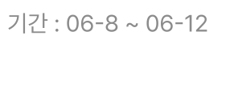
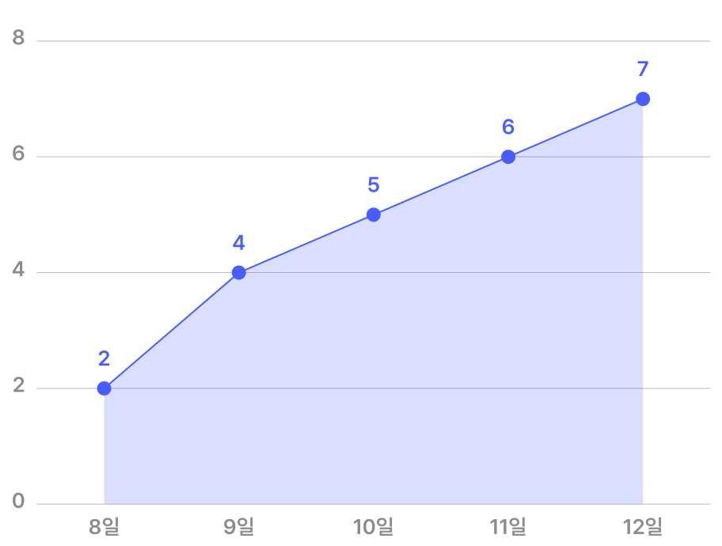
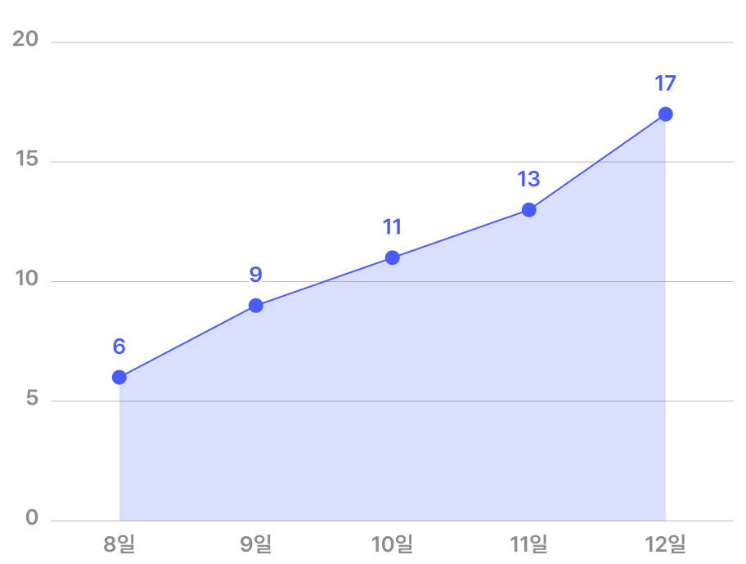
기대치
ARU
DAU
Notes:
해결책을 실행하고 난 후 누적 등록자수와 일일접속자수 증가가 우상향 할거라 기대 했습니다

Slide 9



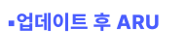
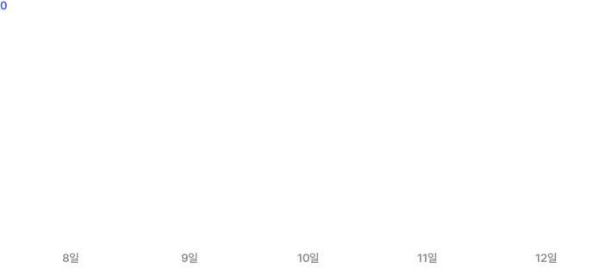
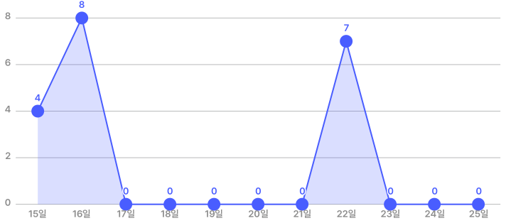



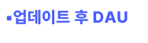
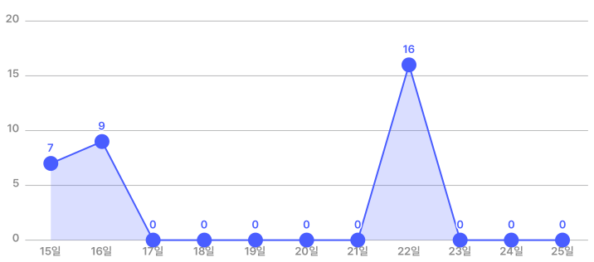
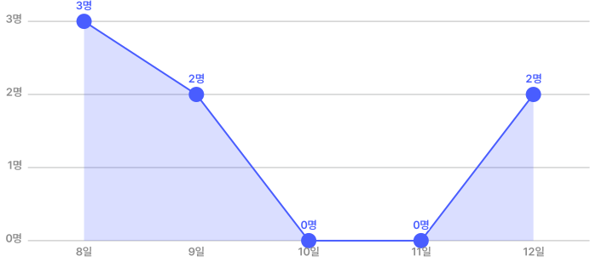
최종 결과
신규 등록자 수(ARU) 총 : 15명
신규 등록자 수(ARU) 총 : 0명
토탈 일일 이용자 수(DAU) 총 : 25명
토탈 일일 이용자 수(DAU) 총 : 7명
Notes:
하지만 이러한 노력에도 불구하고

Slide 10
결과
또 망했다
Notes:
결론은 게임이 정상적으로 운영되고 있지 않다 라는 결론이 나왔습니다.

Slide 11


다른 원인 및 해결 방안
원인
해결방안
Notes:
시

Slide 12







2반 5조 유한상

